Slide 2
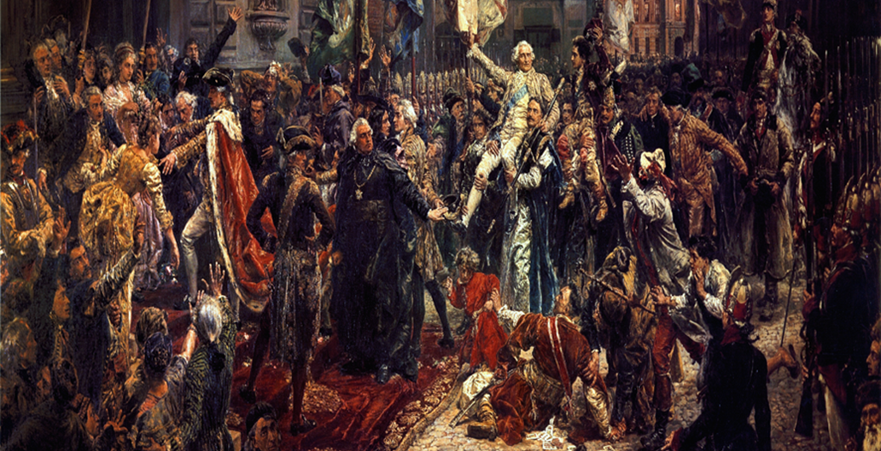
Ustawa Rządowa zwana dziś Konstytucją 3 Maja uchwalona została przez Sejm Czteroletni zwany również Wielkim w 1791 roku.
Celem jej uchwalenia była próba reformy polskiego ustroju politycznego.
Była pierwszą w Europie i drugą na świecie (po amerykańskiej z 1787 roku) bardzo nowoczesną i postępową konstytucją.
Konstytucja 3 Maja jest jednym z najważniejszych aktów w historii Polski i powodem dumy Polaków.

Slide 3
W jakich okolicznościach doszło do uchwalenia Konstytucji 3 Maja?

Slide 4
Uchwalenie Konstytucji 3 Maja nierozerwalnie związane jest z kryzysem demokracji szlacheckiej, którego początek datuje się na połowę XVII wieku.
Słynne liberum veto uniemożliwiało skuteczne przeprowadzanie reform, ponieważ przyznawało każdemu z posłów prawo zerwania sejmu i unieważnienia wszystkich podjętych na nim ustaw.
XVII wiek – to również czas, w którym w sprawy wewnętrzne naszego państwa coraz częściej ingerowały Rosja,Prusy i Austra, które nieustannie dążyły do osłabienia Rzeczpospolitej.

Slide 5
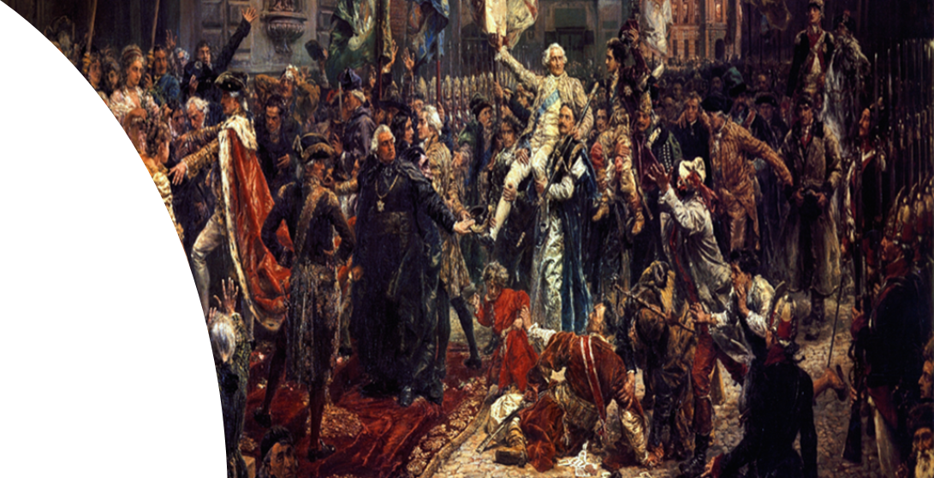
W 1772 r. w wyniku I rozbioru Rzeczpospolita pozbawiona została przez Rosję, Prusy i Austrię części swoich terytoriów. Wydarzenie to spowodowało, iż odżyły w Rzeczpospolitej dążenia reformatorskie. Ich celem było unowocześnienie i umocnienie państwa oraz uniezależnienie się od Rosji.
Przypieczętowaniem ruchu reform był Sejm Wielki, którego obrady rozpoczęły się w 1788 r.
W 3 roku obrad - 3 maja 1791 r. uchwalona została Konstytucja regulującą ustrój prawny, wytyczająca kierunek zmian i dającą nadzieję na wzmocnienie pozycji Rzeczpospolitej na arenie międzynarodowej.

Slide 6
Twórcy Konstytucji
3 Maja.

Slide 7
Król Stanisław August Poniatowski

Slide 8
Ignacy Potocki,marszałek wielki litewski przywódca Stronnictwa Patriotycznego, polski polityk i działacz patriotyczny
.

Slide 9
Hugo Kołłątaj –ksiądz, publicysta oświeceniowy, poeta, geograf i historyk, od 1791 r. podkanclerzy koronny.

Slide 10
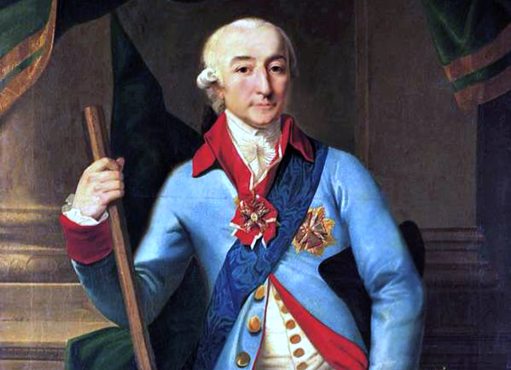
Czynny udział w przygotowaniu Konstytucji brał również Stanisław Małachowski, marszałek Sejmu Czteroletniego i zwolennik głębokich reform ustrojowych w Rzeczypospolitej.

Slide 11
Najważniejsze postanowienia zawarte w Konstytucji 3 Maja 1791 r.

Slide 12
Konstytucja 3 Maja regulowała prawa i obowiązki ogółu mieszkańców oraz zasady organizacji władzy państwowej. Władza została podzielona zgodnie z monteskiuszowską zasadą na ustawodawczą (stanowienie prawa), wykonawczą (wykonywanie prawa) i sądowniczą. Wyrazicielem woli narodu według uchwalonej Konstytucji miał być dwuizbowy Sejm. Zniesione zostało również liberum veto, a decyzje sejmu miały być podejmowane większością głosów, wprowadzono dziedziczność tronu. Ograniczona została również w znaczący sposób demokracja szlachecka poprzez odebranie prawa głosu i decyzji w sprawach państwa szlachcie, która nie była w posiadaniu żadnej ziemi.

Slide 13
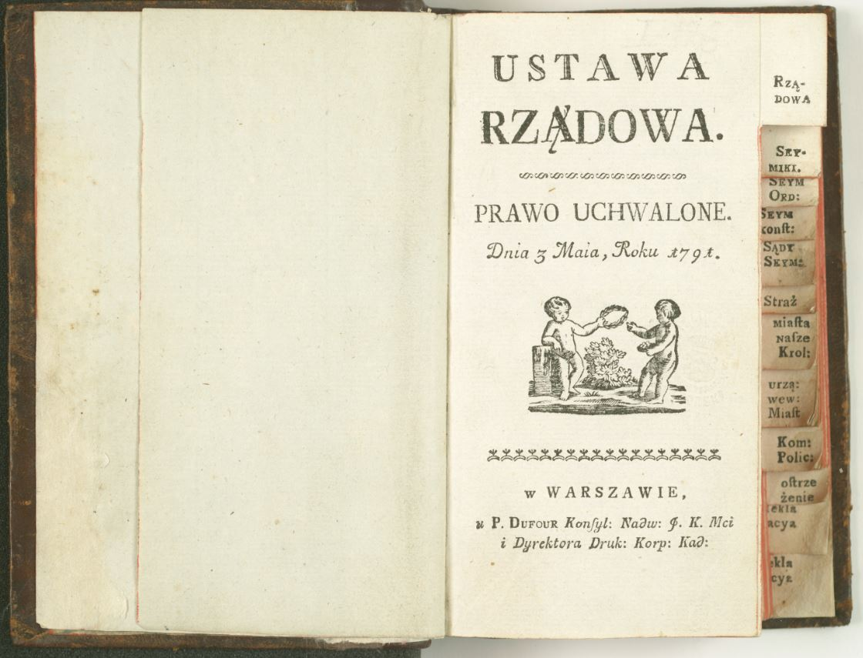
W skład Ustawy Rządowej – zwanej Konstytucją 3 Maja wchodziła preambuła oraz 11 rozdziałów:
I Religia panująca
II Szlachta, ziemianie
III Miasta i mieszczanie
IV Chłopi włościanie
V Rząd czyli oznaczenie władz publicznych
VI Sejm czyli władza prawodawcza
VII Król, władza wykonawcza
VIII Władza sądownicza
IX Regencja
X Edukacja dzieci królewskich
XI Siła zbrojna narodowa
https://www.archiwa.gov.pl/images/ustawa-rzadowa-druk.JPG

Slide 14
3 maja został ogłoszony świętem już przez samych twórców Konstytucji. Uchwalenie Konstytucji 3 Maja dawało bowiem szanse na przeprowadzenie koniecznych reform oraz wzmocnienie pozycji Polski.
Wprowadzenie Konstytucji 3 Maja nie spodobało się carycy Katarzynie II. Caryca wraz z częścią magnaterii zawiązała w Targowicy konfederację, podczas której Konstytucja 3 Maja uznana została za symbol zdrady narodowej.
Wydarzenie to doprowadziło do wybuchu wojny polsko-rosyjskiej w obronie Konstytucji w 1792 roku, której skutkiem było obalenie Konstytucji oraz drugi rozbiór naszego państwa.

Slide 15
Dzień uchwalenia Konstytucji 3 Maja pierwszym polskim świętem narodowym.

Slide 16
29 kwietnia 1919 r. – to dzień, w którym Sejm Ustawodawczy uznał rocznicę uchwalenia Konstytucji 3 Maja za święto narodowe odrodzonego państwa. „Dzień trzeci maja, jako rocznicę Konstytucji 1791 r. ustanawia się w całej Rzeczypospolitej Polskiej jako uroczyste święto po wieczne czasy” –tak brzmi tekst przyjętej ustawy. W ten sposób oficjalnie wprowadzone zostało pierwsze w historii naszego kraju święto narodowe.
3 maja – rocznica uchwalenia Konstytucji – to niezmiernie ważna data w historii naszego kraju. Data ta przez lata zaborów, ale także po odzyskaniu niepodległości stała się symbolem walki Polaków o odzyskanie suwerenności i niezawisłości państwa.

Slide 17
Jan Matejko i jego słynny obraz „Konstytucja 3 Maja 1791 roku”.

Slide 18
Moment uchwalenia Konstytucji 3 Maja utrwalił również na swoim słynnym obrazie "Konstytucja 3 Maja 1791 roku” wybitny polski malarz Jan Matejko.
Dzieło namalowane zostało w 1891 r. w 100-tną rocznicę uchwalenia Konstytucji.
Na obrazie przedstawiony został pochód posłów z Zamku Królewskiego w Warszawie do kolegiaty św. Jana, którego celem było zaprzysiężenie z królem tekstu Konstytucji 3 Maja.

Slide 19
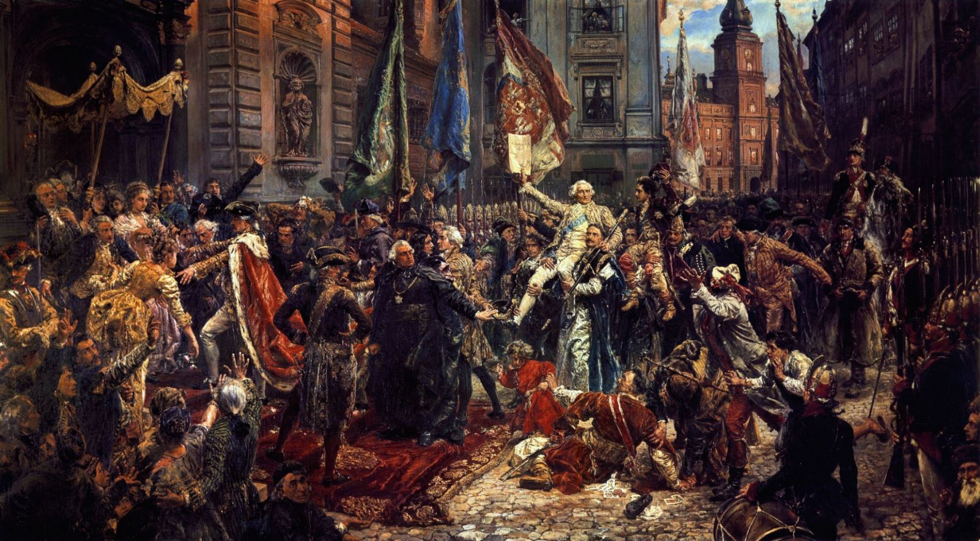
Uchwalenie Konstytucji 3 Maja widziane oczyma Jana Matejki (obraz z 1891 r.)

Slide 20
W prezentacji wykorzystano materiały ze stron:
https://www.archiwa.gov.pl/pl/aktualnosci/5170-229-rocznica-uchwalenia-ustawy-rz%C4%85dowej-konstytucji-3-maja
https://epodreczniki.pl/a/konstytucja-3-maja/D14citlTB
Opracowanie: Szkolna Drużyna Harcerska

